Slide 1
Taalbeschouwing 2
week 3
Pragmatiek + conversatieanalyse

Slide 2
Wat gaan we vandaag doen?
1. Beurtwisseling + onderwijsleergesprek (OLG)
2. Reacties op antwoorden leerlingen: face + repair

Slide 3
Doelen
1. Je weet hoe je in een OLG zo veel mogelijk leerlingen kunt laten nadenken over jouw vragen.
2. Je weet hoe je de antwoorden van leerlingen kunt gebruiken om het denkproces nog verder te stimuleren.

Slide 4
Doelen
3. Je weet wat het effect is van pauzes laten vallen na een vraag.
4. Je kunt het begrip 'face' in verband brengen met vragen stellen in de les.
6. Je kunt de begrippen 'repair' en face koppelen aan foute antwoorden van leerlingen.

Slide 5
1. Monty Python
And now for something completely different!
Zie hand-out.

Slide 6
Stelt ridder Bedevere 'echte vragen'?
Ebbens en Ettekoven Effectief leren:
echte vragen
● prikkelen tot nieuwsgierigheid
● laten leerlingen op zoek gaan naar het goede antwoord
● laten leerlingen net aangeboden kennis verwerken

Slide 7
2. Reacties op antwoorden leerlingen: face

Slide 8
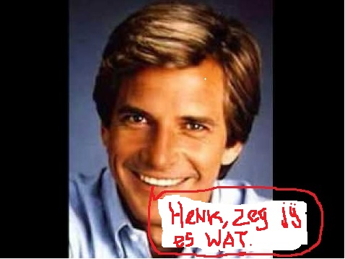
2. Reacties op antwoorden leerlingen: face

Slide 9
2. Face: definitie
Face: 'publieke gezicht'.
In interactie veel moeite om gezichtsverlies te voorkomen.
Gezichtsverlies: voorbeelden?

Slide 10
2. Face + FTA
FTA: face threatening act.
O.a. verontschuldigingen, complimenten, kritiek, verzoeken, etc.
= allemaal zaken waarbij de spreker de hoorder 'lastigvalt'.

Slide 11
2. Face + FTA
1. Sorry dat ik te laat ben.
2. Wat een mooie jurk heb je aan!
3. Je college is warrig.
4. Ik wil een tientje lenen.

Slide 12
2. Face + FTA
Sociale verhoudingen constant in de gaten gehouden. Evt. taalgebruik daarop aangepast.
Niet zomaar alles onverbloemd zeggen: extra moeite om gezichtsverlies te besparen.

Slide 13
2. Face + repair
Verbeteren is potentieel pijnlijk: iemand maakt een fout, fouten maken leidt tot gezichtsverlies.
Verbeteren = 'repair'.

Slide 14
2. Face + repair
Repair bij informele communicatie: rangorde in voorkeur.
- Vroege correctie voor late correctie.
- Repair door spreker zelf voor herstel door een ander.
(Zie Monty Python beurt 21.)

Slide 15
2. Face + verbeteren leerlingen
Lesgeven:
Duidelijkheid = prioriteit (i.p.v. gezichtsbehoud leerling).
Leraar moet foute antwoorden verbeteren (geen misverstanden).
Verbetering moet leerzaam zijn voor leerling.

Slide 16
2. Face + leerlingen verbeteren
Doel docent bij een fout antwoord leerling:
1. De leerling weet dat hij een fout heeft gemaakt.
2. Het is duidelijk waar het fout gaat.
3. Het is duidelijk wat er fout gaat.
4. De leerling krijgt hulp bij het verbeteren.

Slide 17
2. Face + leerlingen verbeteren
Bij lesgeven wacht je als leraar dus niet tot de spreker zichzelf verbetert, maar jij doet de voorzet.
Hiervoor verschillende manieren.
Hand-out p. 2: kiezen waarvan er sprake is in het schema met de vier fragmentjes.

Slide 18
2. Face
Zie verder de dossieropdrachten voor meer over face en gezichtsverlies.

Slide 19
Doelen
1. Je weet hoe je in een OLG zo veel mogelijk leerlingen kunt laten nadenken over jouw vragen.
2. Je weet hoe je de antwoorden van leerlingen kunt gebruiken om het denkproces nog verder te stimuleren.

Slide 20
Doelen
3. Je weet wat het effect is van pauzes laten vallen na een vraag.
4. Je kunt het begrip 'face' in verband brengen met vragen stellen in de les.
6. Je kunt de begrippen 'repair' en face koppelen aan foute antwoorden van leerlingen.

